Slide 1

Elektromagnet
VY_32_INOVACE_2A_15
Číslo projektu: CZ.1.07/1.4.00/21.1101
Sada 1
Člověk a příroda
MŠ, ZŠ a PrŠ Trhové Sviny

Slide 2
Identifikátor materiálu: III/2 Inovace a zkvalitnění výuky prostřednictvím ICT, 15
Anotace | Materiál je využitelný pro hodiny fyziky. Součástí výkladu jsou aktivní odkazy na internetovou encyklopedii wikipedia.org. Součástí prezentace jsou i krátká videa odkazující na funkci a popis elektromagnetu. Animace, která zobrazuje jednoduchý elektromagnet sestavený z vodiče, hřebíku a baterie funguje tak, že když klikneme na tlačítko sepne se pomyslný el. obvod a kovové věci se přitáhnou k jádru elektromagnetu. Další animační část, zobrazuje jek reaguje mag. tvrdá a měkká ocel na zmagnetování.
Autor Období vytvoření materiálu | Mgr. Miroslav Kruba Červenec 2011
Speciální vzdělávací potřeby | ADHD, dyslexie, dysgrafie, dysortografie
Vzdělávací oblast Vzdělávací obor | Člověk a příroda Fyzika
Druh učebního materiálu | Interaktivní DUM
Očekávaný výstup | Žáci by měli získat informace o elektromagnetu a jeho využití. Měli by umět vyjmenovat příklady použití elektromagnetu a měli by vědět jakými způsoby lze zvětšit sílu elektromagnetu.
Druh interaktivity | Využití interaktivní tabule, hypertextových odkazů a práce s PC. Materiál je použitelný pro výuku v online prostředí sdíleném žáky i rodiči.
Cílová skupina | Žák – s lehkým mentálním postižením
Stupeň a typ vzdělávání | Základní škola praktická – 2. stupeň
Typická věková skupina | 14 – 15. let, 8. ročník

Slide 3


Elektromagnet
Jedná se o drát – vodič (říká se mu cívka), který je namotán na kovové jádro a vše je přivedeno ke zdroji el. proudu
Je to jednoduché zařízení, které využívá některých vlastností el. proudu
1) Při průchodu el. proudu vodičem, vzniká kolem tohoto vodiče elektromagnetické pole
2) Čím větší je el. proud, tím větší je i magnetická síla kolem vodiče
Znázornění funkce elektromagnetu v krátkém videu
video cca 1,5 min Autor: Cyril Havel

Slide 4
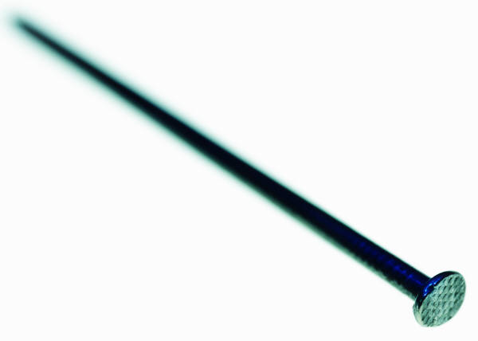
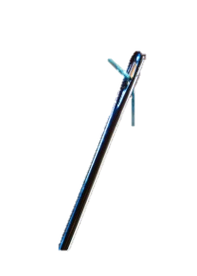
Elektromagnet a jak si jej vyrobit
Klikni pro zapnutí
Stačí nám k tomu:
Kovový hřebík
Vodič
Zdroj el. proudu - baterie
Magnetické pole a průchod el. proudu vodičem,
cca 3,5 minutové video

Slide 5
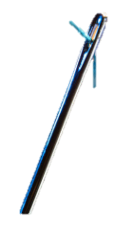
Elektromagnet a změna velikosti magnetické síly
Pokud máme ten náš hřebík, tak můžeme udělat 2 věci:
1) Při stejném proudu
Zvětšíme počet závitů
2) Při stejném počtu závitů
Zvětšíme proud procházející cívkou

Slide 6



Názorná ukázka zvyšování síly elektromagnetu
ZÁKLAD VÍCE ZÁVITŮ VĚTŠÍ EL. PROUD
10 závitů
20 závitů
10 závitů
I = 5A
I = 1A
I = 1A

Slide 7
Použití elektromagnetu
Elektromagnet se používá:
V domovních zvoncích
V ampérmetrech a elektroměrech
Jako silný magnet k přenášení kovových věcí v kovošrotu
Ve sluchátkách (především u starších domovních telefonů)

Slide 8
Využití elektromagnetu při práci
Jádro elektromagnetu se musí vyrábět z magneticky měkké oceli, protože tato ocel nezůstává dlouho zmagnetovaná a po odpojení zdroje el. proudu rychle ztrácí své magnetické vlastnosti.
Naproti tomu – magneticky tvrdá ocel, zůstává dlouho zmagnetovaná a tudíž se nehodí na výrobu jádra elektromagnetu.
Mag. měkká ocel
Kliknutím na toto tlačítko se odpojí el. proud
Mag. tvrdá ocel
Sleduj, co se stane!

Slide 9
ZDROJE A CITACE
Obrázky a fotografie, pokud není uvedeno jinak, jsou použity z galerie klipart
http://office.microsoft.com/klipart

